Slide 1


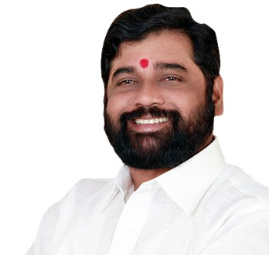
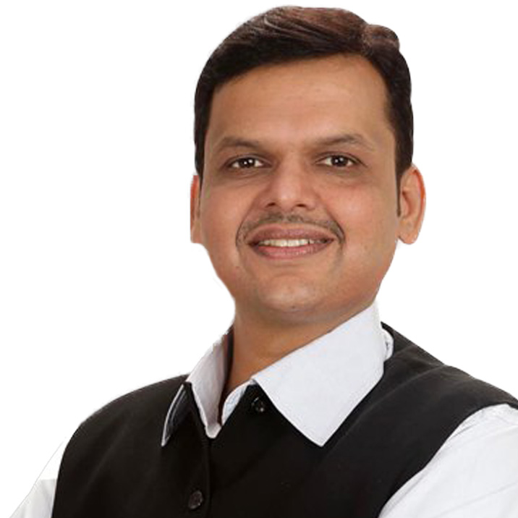
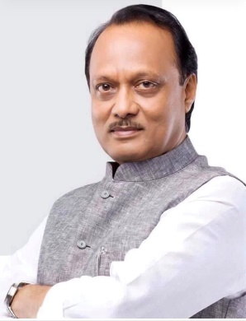
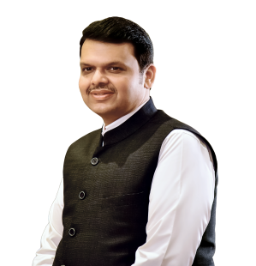
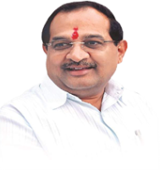
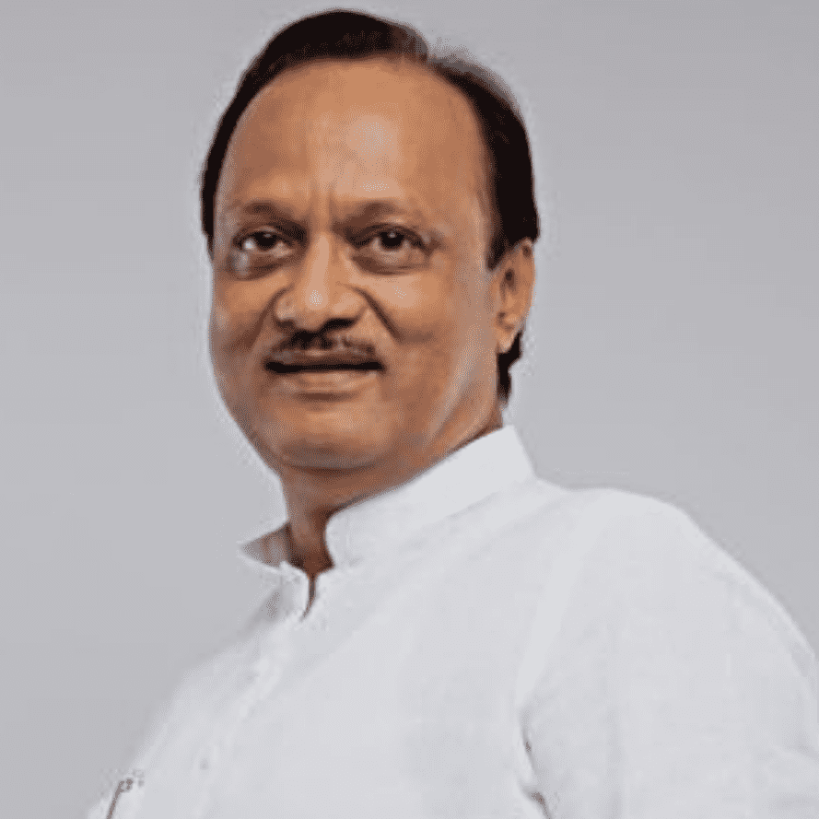

महाराष्ट्र शासन
पशुसंवर्धन विभाग
पशुसंवर्धन पंधरवडा 2024
दिनांक १ ऑगस्ट २०२४ ते १५ ऑगस्ट २०२४
मा.ना.श्री. एकनाथ ‍शिंदे
मा. मुख्यमंत्री, महाराष्ट्र राज्य
मा.ना.श्री. देवेंद्र फडणवीस
मा. उपमुख्यमंत्री, महाराष्ट्र राज्य
मा.ना.श्री. अजित पवार
मा. उपमुख्यमंत्री, महाराष्ट्र राज्य
मा.ना.श्री. राधाकृष्ण ‍ विखे पाटील
मा. मंत्री, महसूल, पशुसंवर्धन, दुग्ध व्यवसाय विकास, महाराष्ट्र राज्य
पशुसंवर्धन विभागामार्फत दिनांक १ ऑगस्ट २०२४ ते १५ ऑगस्ट २०२४ या कालावधीमध्ये पशुसंवर्धन पंधरवडा 2024 साजरा करण्यात येत आहे.
: या अंतर्गत :
दुध अनुदान योजना राबविताना येणाऱ्या अडचणींचे निराकरण
पशुधनाचे 100% जंत निर्मूलन व रोगप्रतिबंधक लसीकरण
पशुधनास सकस आहार देण्यासाठी प्रोत्साहन
गाई-म्हशींची वंधत्व तपासणी व उपचार शिबीरांचे आयोजन
राष्ट्रीय पशुधन अभियान व इतर योजनेची व्यापक प्रसिध्दी व अंमलबजावणी
वरील कार्यक्रम पशुपालक शेतकरी या अखेरच्या घटकापर्यंत पोहोचविण्याच्या दृष्टीने दि01.08.20२4 पासून पशुसंवर्धन पंधरवडा कार्यक्रम अभियान स्वरूपात राबविण्यात येणार आहे..

Slide 2
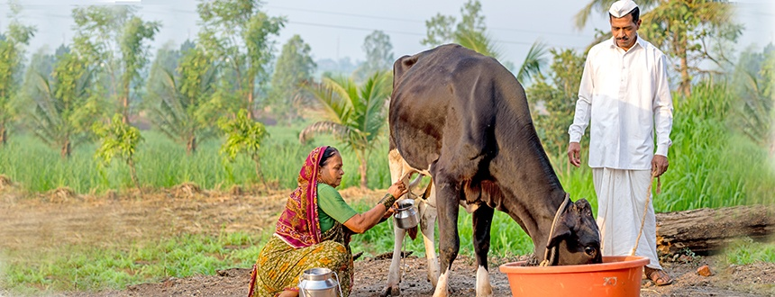
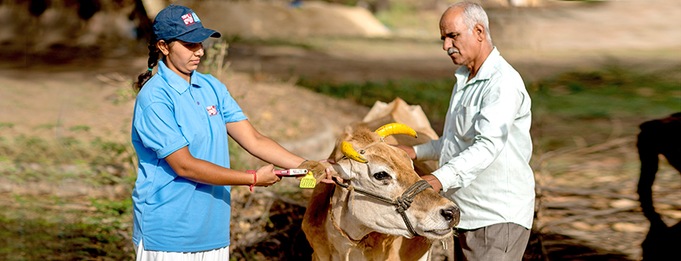
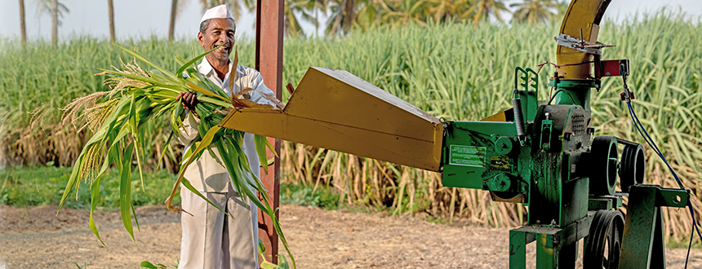
पशुसंवर्धन पंधरवडा 2024 अंतर्गत अंमलबजावणीचे घटक खालील प्रमाणे :-
दुध अनुदान योजना राबविताना येणाऱ्या अडचणींचे निराकरण:
गायीच्या दुधास रु.5/- प्रति लीटर अनुदान या योजनेअंतर्गत आजवर राज्यातील 2.98 लक्ष पशुपालकांच्या 9.70 लक्ष गायीच्या दुधास रु. 231.701 कोटी अनुदानाचे वाटप करणेत आले आहे.
योजनेची अंमलबजावणी करताना पशुपालकांना येत असलेल्या सर्व प्रकारच्या अडचणींचे निराकरण करण्यासाठी योजनेस सहभागी असलेल्या सर्व घटकांना मागदर्शन करणे/ निराकरण करणे
पशुधनाचे 100% जंत निर्मूलन व रोगप्रतिबंधक लसीकरण:
राज्यातील सर्व पशुधनाकरिता जंतनाशक औषधी वाटप.
राज्यातील सर्व पशुधनाकरिता रोग प्रतिबंधक लसीकरण
यामुळे पशुधनामध्ये समाधानकारक रोग प्रतिकारशक्ती
निर्माण होणार
पशुजन्य उत्पादन वाढण्यास मदत होईल.
पशुधनास सकस आहार देण्यासाठी प्रोत्साहन :
प्रत्येक गावाचा चारा आराखडा तयार करणे
गुणवत्ता पूर्ण पोषक चारा निर्मिती
चारा टंचाई वर मात
मुरघास निर्मीती बाबत शेतकरी पशुपालकांना मार्गदर्शन
गाई-म्हशींची वंधत्व तपासणी व उपचार शिबीरांचे आयोजन:
सर्व पैदासक्षम गायी/म्हशी नियमित माजावर आणणे
उच्च अनुवंशीक क्षमतेच्या वीर्यमात्रांचा वापर करुन त्याद्वारे अधिक उत्पादनाच्या कालवडी/ पारडया निर्माण करणे
पशुधनाची उत्पादन क्षमता वाढविणे
राष्ट्रीय पशुधन अभियान योजनेची व्यापक प्रसिध्दी व अंमलबजावणी:
राष्ट्रीय पशुधन अभियान या केंद्र पुरस्कृत योजने अंतर्गत पशुसंवर्धनामध्ये उदयोजकता विकास करणे.
या अंतर्गत शेळी पालन, कुक्कूटपालन, वराहपालन, वैरण विकास अशा एकूण 195 प्रकल्पांसाठी केंद्र शासनाचे एकूण अनुदान रक्कम रु.65.59 कोटी मंजूर
आणखी नवीन प्रकल्प राबविण्याकरीता मार्गदर्शन
गाव निहाय केंद्र शासनाच्या / राज्य शासनाच्या / जिल्हा वार्षिक योजनेच्या माहिती साठी व्यापक जनजागृती
: विनीत :
श्री. कौस्तुभ दिवेगावकर, (भा.प्र.से.)
आयुक्त पशुसंवर्धन, महाराष्ट्र राज्य
श्री. राजेश कुमार, (भा.प्र.से.)
अपर मुख्य सचिव (पदुम), महाराष्ट्र शासन
अधिक माहितीसाठी खालील ठिकाणी संपर्क साधावा
नजीकचा शासकीय पशु वैद्यकीय दवाखाना, पशुसंवर्धन विभागाचा टोल फ्री क्र.
1800 233 0418 अथवा
मुख्यमंत्री पशुस्वास्थ्य योजनेचा टोल फ्री क्र. १962

